Slide 1
ΕΦΑΡΜΟΓΕΣ ΜΟΥΣΕΙΟΣΚΕΥΗΣ
ΜΟΥΣΕΙΟ ΦΥΣΙΚΗΣ ΙΣΤΟΡΙΑΣ ΚΡΗΤΗΣ NATURAL HISTORY MUSEUM OF CRETE
Αρχοντάκη Χριστίνα

Slide 2
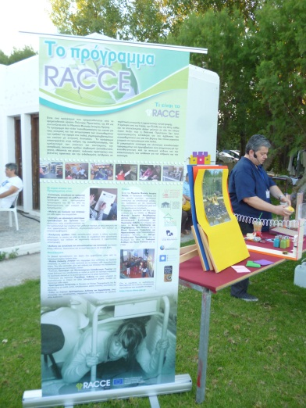
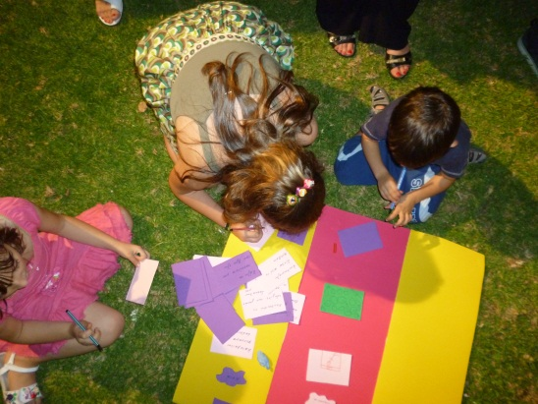
10 Ιουνίου 2012
ΠΑΙΔΙΚΟ ΦΕΣΤΙΒΑΛ
ΑΓ. ΝΙΚΟΛΑΟΥ
Πρώτη Πειραματική Εφαρμογή σε υπαιθριο χώρο
Κατά τη διάρκεια Σχεδίασης των Εκπαιδευτικών Προϊόντων
Παρουσίαση Ποστερ
Υλοποίηση δραστηριοτήτων (αρχικο στάδιο)
Ποστερ ενημέρωσης προγράμματος
Πως συμπεριφέρομαι σε περίπτωση σεισμού

Slide 3
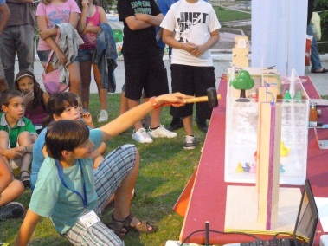
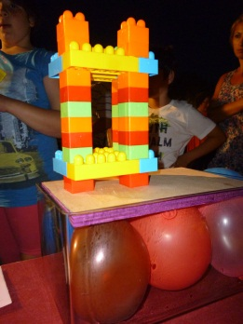
10 Ιουνίου 2012
ΠΑΙΔΙΚΟ ΦΕΣΤΙΒΑΛ
ΑΓ. ΝΙΚΟΛΑΟΥ
Παρουσίαση και εφαρμογή κατασκευών και πειραμάτων
Quake Alarm
Αυτοσχέδια σεισμική τράπεζα

Slide 4
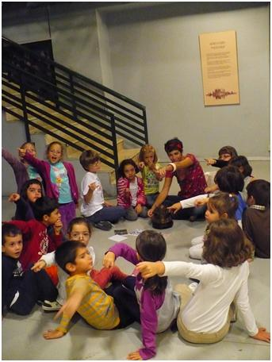
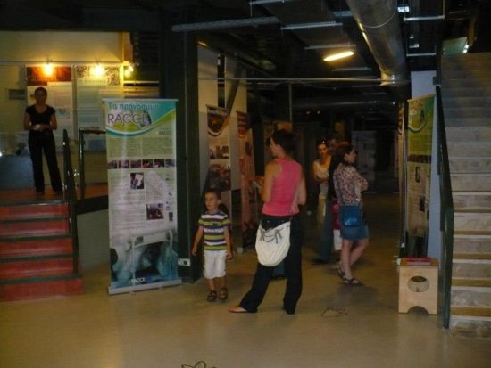
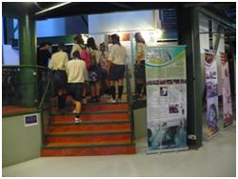
20 Οκτωβρίου 2012
ΔΙΕΘΝΗΣ ΗΜΕΡΑ ΠΕΡΙΟΡΙΣΜΟΥ
ΦΥΣΙΚΩΝ ΚΑΤΑΣΤΡΟΦΩΝ
13/10, ΟΗΕ
Εκδηλώσεις ΜΦΙΚ

Slide 5
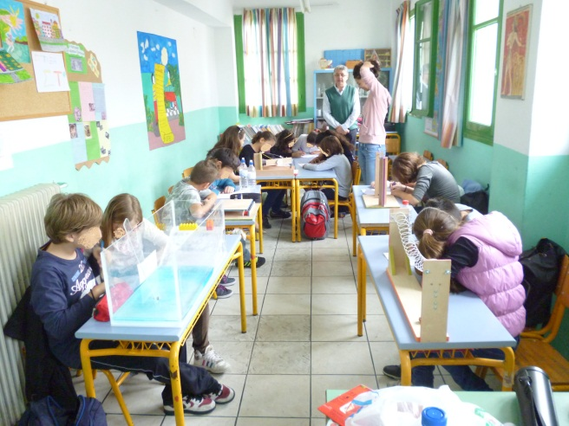
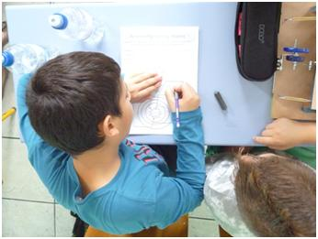
8 Νοεμβρίου 2012
ΕΦΑΡΜΟΓΗ ΣΤΗΝ ΠΡΩΤΟΒΑΘΜΙΑΣ ΕΚΠΑΙΔΕΥΣΗ
Πρώτη Πειραματική Εκπαίδευσης
Κατά τη διάρκεια Βελτιστοποίησης Εκπαιδευτικού Υλικού
Υλοποίηση δραστηριοτήτων Μουσειοσκευής…
Συμπλήρωση φύλλων εργασίας:
Τα βασικά χαρακτηριστικά ενός σεισμού

Slide 6
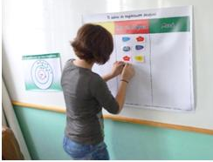
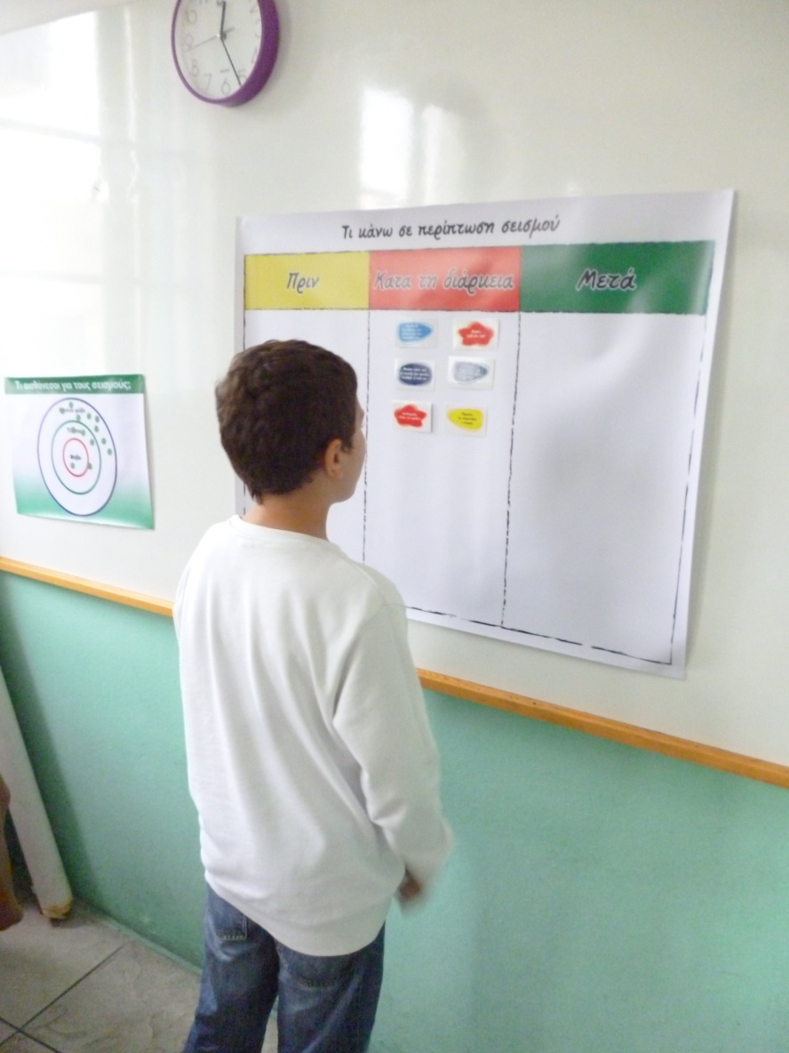
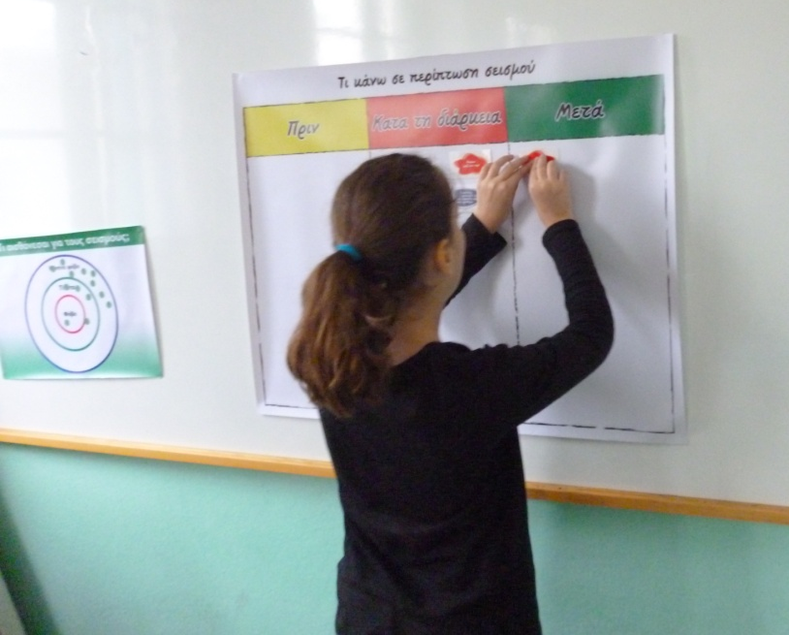
8 Νοεμβρίου 2012
ΕΦΑΡΜΟΓΗ ΣΤΗΝ ΠΡΩΤΟΒΑΘΜΙΑ ΕΚΠΑΙΔΕΥΣΗ
Τι κάνω σε περίπτωση σεισμού

Slide 7
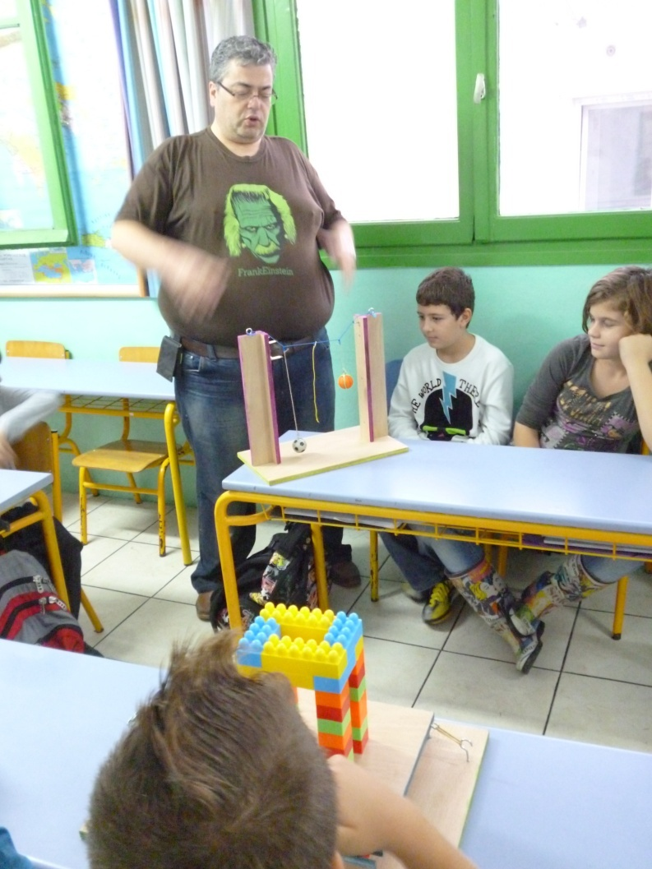
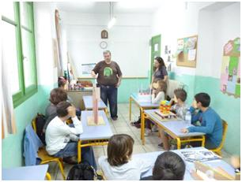
8 Νοεμβρίου 2012
ΕΦΑΡΜΟΓΗ ΣΤΗΝ ΠΡΩΤΟΒΑΘΜΙΑΣ ΕΚΠΑΙΔΕΥΣΗ
...και παρουσίασης πειραμάτων και κατασκευων
+αξιολογησεις

Slide 8
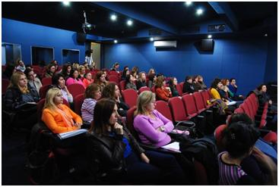
24, 26, 27 και 28 Νοεμβρίου 2012
1^{ο} ΒΙΩΜΑΤΙΚΟ ΕΡΓΑΣΤΗΡΙ
ΓΙΑ ΕΚΠΑΙΔΕΥΤΙΚΟΥΣ
Ημερίδα - Βιωματικά Εργαστήρια στο ΜΦΙ Κρήτης
Κατά τη διάρκεια Βελτιστοποίησης Εκπαιδευτικού Υλικού
24/11: Ημερίδα
Πρόγραμμα RACCE και τα βασικά παραδοτέα του
Εθνική πολιτική ενημέρωσης και προστασίας μέσα από την σχολική διαδικασία
Ψυχολογικές επιπτώσεις στα παιδιά από σεισμικές καταστροφές και η αντιμετώπιση τους
Παιδαγωγική προσέγγιση των εκπαιδευτικών δράσεων
Μουσειοσκευή για το Δημοτικό και το Γυμνάσιο, για την Προσχολική ηλικία και για τα Ειδικά Σχολεία
Προτάσεις για εργαστηριακά πειράματα και
κατασκευές σχετικές με σεισμούς
και ηφαίστεια

Slide 9
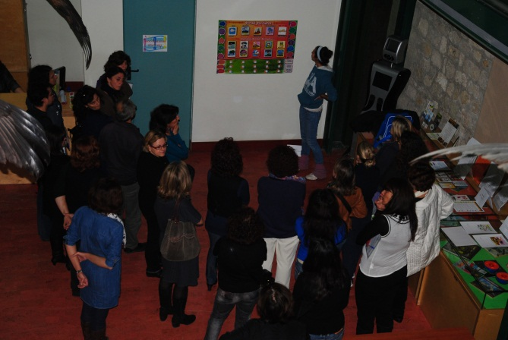
24, 26, 27 και 28 Νοεμβρίου 2012
1^{ο} ΒΙΩΜΑΤΙΚΟ ΕΡΓΑΣΤΗΡΙ
ΓΙΑ ΕΚΠΑΙΔΕΥΤΙΚΟΥΣ
26/11: Βιωματικό εργαστήρι για την Δευτεροβάθμια
Συγκέντρωση προσοχής (πρώτο ερέθισμα)

Slide 10
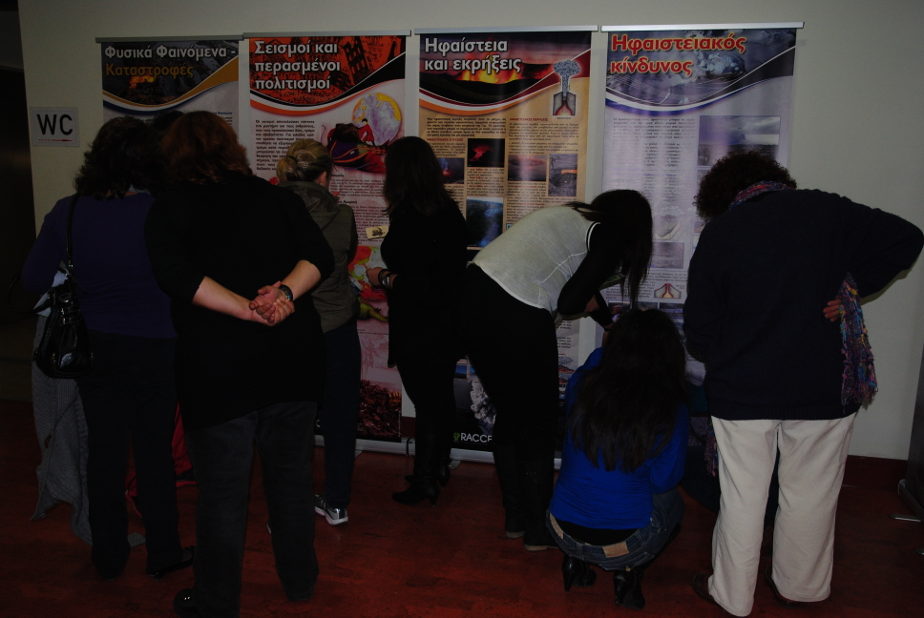
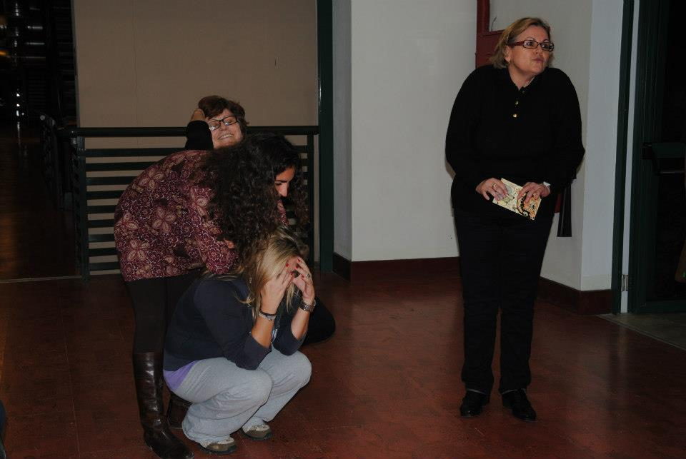
24, 26, 27 και 28 Νοεμβρίου 2012
1^{ο} ΒΙΩΜΑΤΙΚΟ ΕΡΓΑΣΤΗΡΙ
ΓΙΑ ΕΚΠΑΙΔΕΥΤΙΚΟΥΣ
Υποθέσεις λόγω έλλειψης επιστημονικής γνώσης

Slide 11
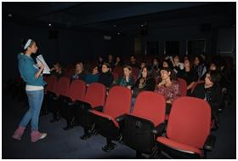
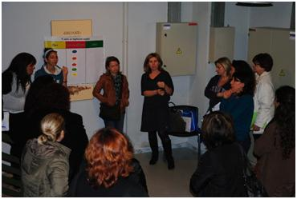
24, 26, 27 και 28 Νοεμβρίου 2012
1^{ο} ΒΙΩΜΑΤΙΚΟ ΕΡΓΑΣΤΗΡΙ
ΓΙΑ ΕΚΠΑΙΔΕΥΤΙΚΟΥΣ
Επιστημονική προσέγγιση

Slide 12
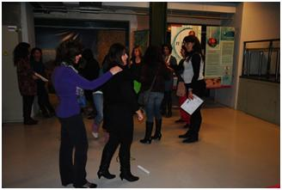
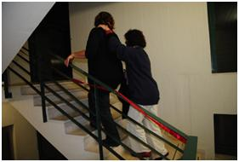
24, 26, 27 και 28 Νοεμβρίου 2012
1^{ο} ΒΙΩΜΑΤΙΚΟ ΕΡΓΑΣΤΗΡΙ
ΓΙΑ ΕΚΠΑΙΔΕΥΤΙΚΟΥΣ
Δραστηριότητες και παιχνίδια
εξοικοίωσης και εμπιστοσύνης

Slide 13
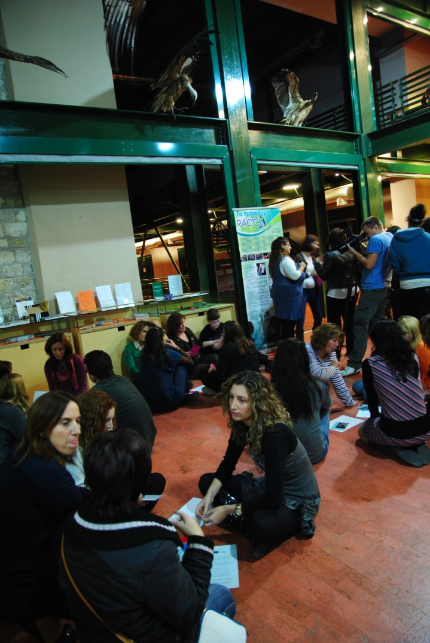
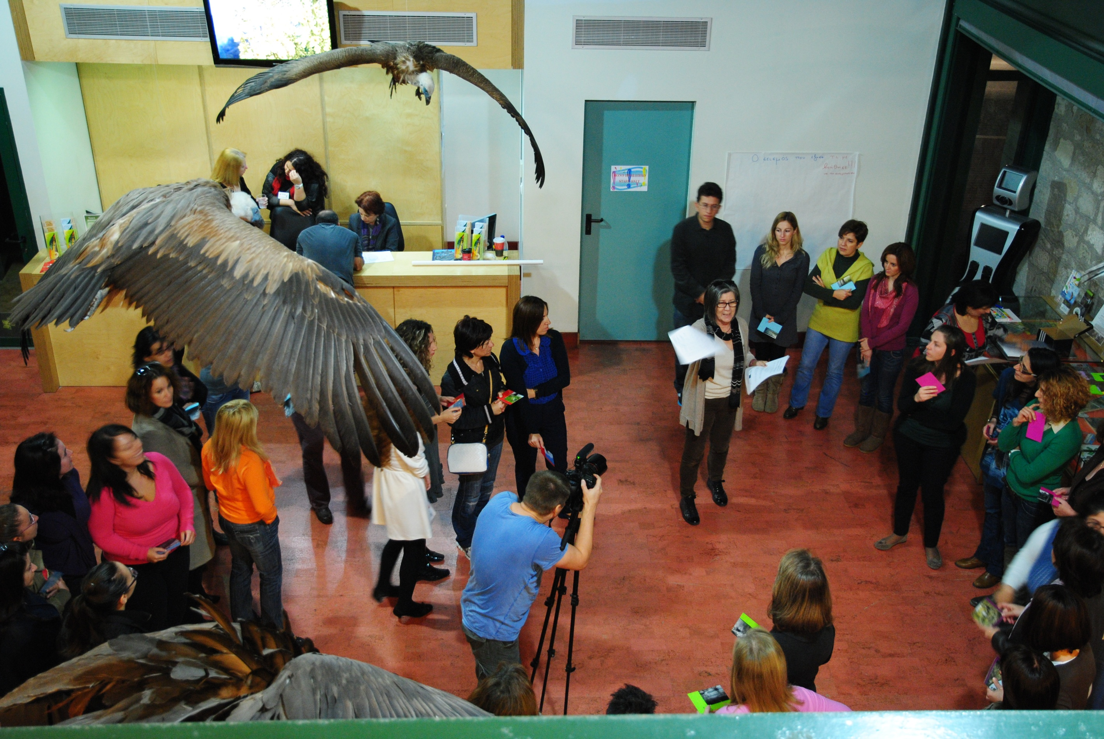
24, 26, 27 και 28 Νοεμβρίου 2012
1^{ο} ΒΙΩΜΑΤΙΚΟ ΕΡΓΑΣΤΗΡΙ
ΓΙΑ ΕΚΠΑΙΔΕΥΤΙΚΟΥΣ
27/11: Βιωματικό εργαστήρι για την Προσχολική
Γνωριμία και Διαχωρισμός σε ομάδες προσσέγγισης σύμφωνα με την:
Γνώση
Προετοιμασία
και το Βίωμα

Slide 14
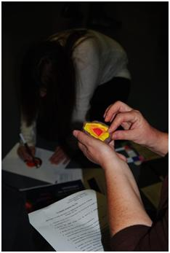
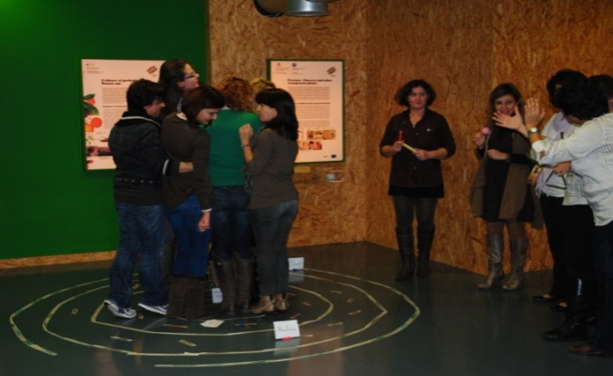
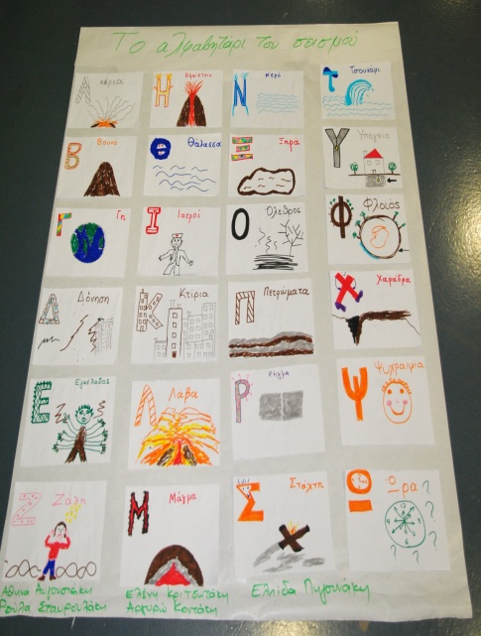
24, 26, 27 και 28 Νοεμβρίου 2012
1^{ο} ΒΙΩΜΑΤΙΚΟ ΕΡΓΑΣΤΗΡΙ
ΓΙΑ ΕΚΠΑΙΔΕΥΤΙΚΟΥΣ
Γνώση

Slide 15
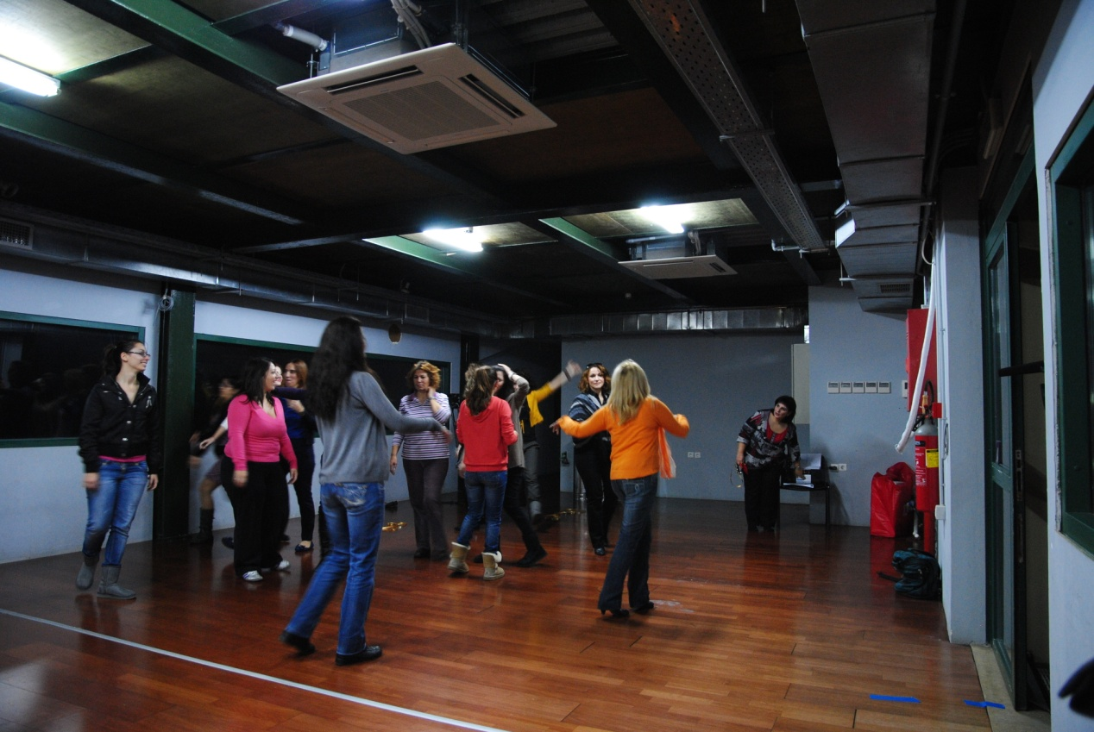
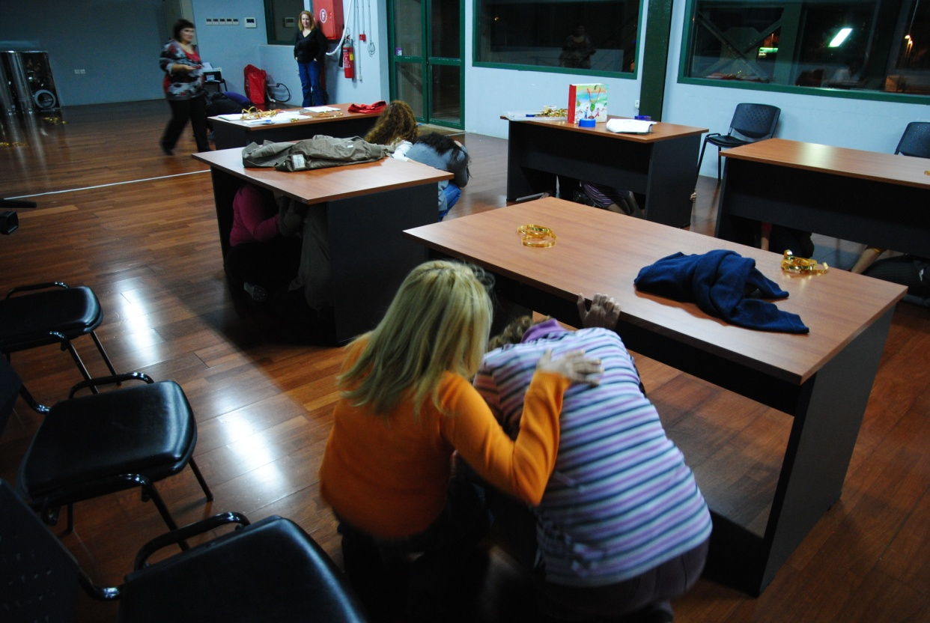
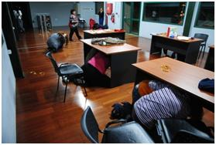
24, 26, 27 και 28 Νοεμβρίου 2012
1^{ο} ΒΙΩΜΑΤΙΚΟ ΕΡΓΑΣΤΗΡΙ
ΓΙΑ ΕΚΠΑΙΔΕΥΤΙΚΟΥΣ
Προετοιμασία

Slide 16
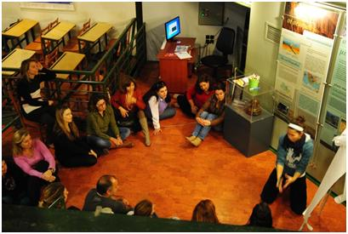
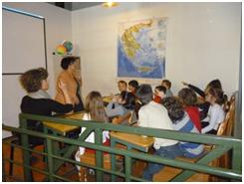
24, 26, 27 και 28 Νοεμβρίου 2012
1^{ο} ΒΙΩΜΑΤΙΚΟ ΕΡΓΑΣΤΗΡΙ
ΓΙΑ ΕΚΠΑΙΔΕΥΤΙΚΟΥΣ
Βίωμα

Slide 17
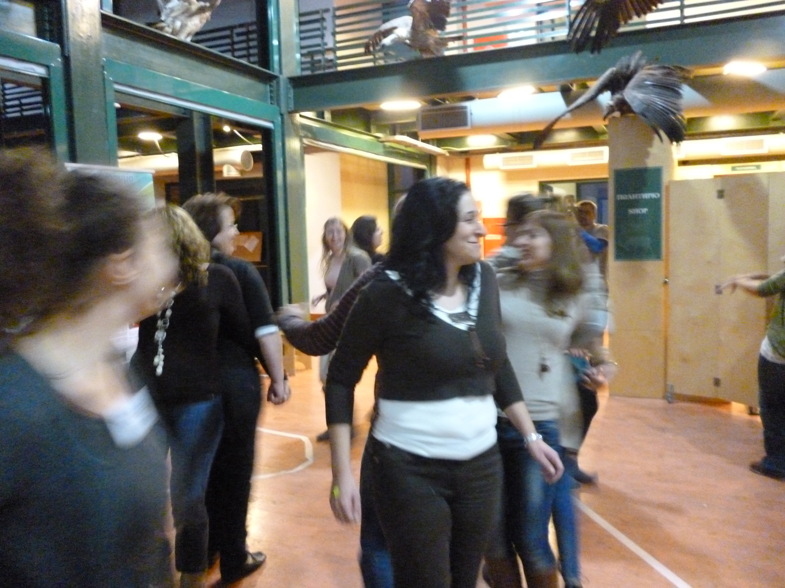
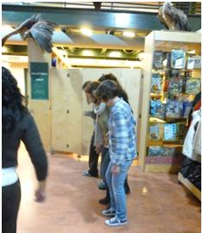
24, 26, 27 και 28 Νοεμβρίου 2012
1^{ο} ΒΙΩΜΑΤΙΚΟ ΕΡΓΑΣΤΗΡΙ
ΓΙΑ ΕΚΠΑΙΔΕΥΤΙΚΟΥΣ
28/11: Βιωματικό εργαστήρι για την Πρωτοβάθμια

Slide 18
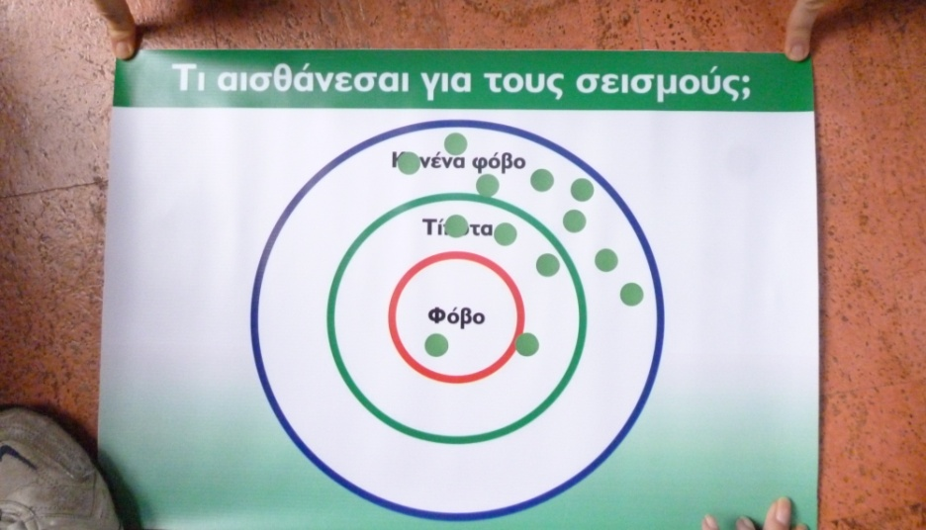
24, 26, 27 και 28 Νοεμβρίου 2012
1^{ο} ΒΙΩΜΑΤΙΚΟ ΕΡΓΑΣΤΗΡΙ
ΓΙΑ ΕΚΠΑΙΔΕΥΤΙΚΟΥΣ

Slide 19
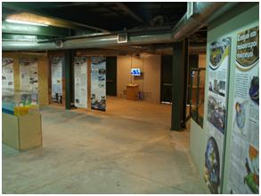
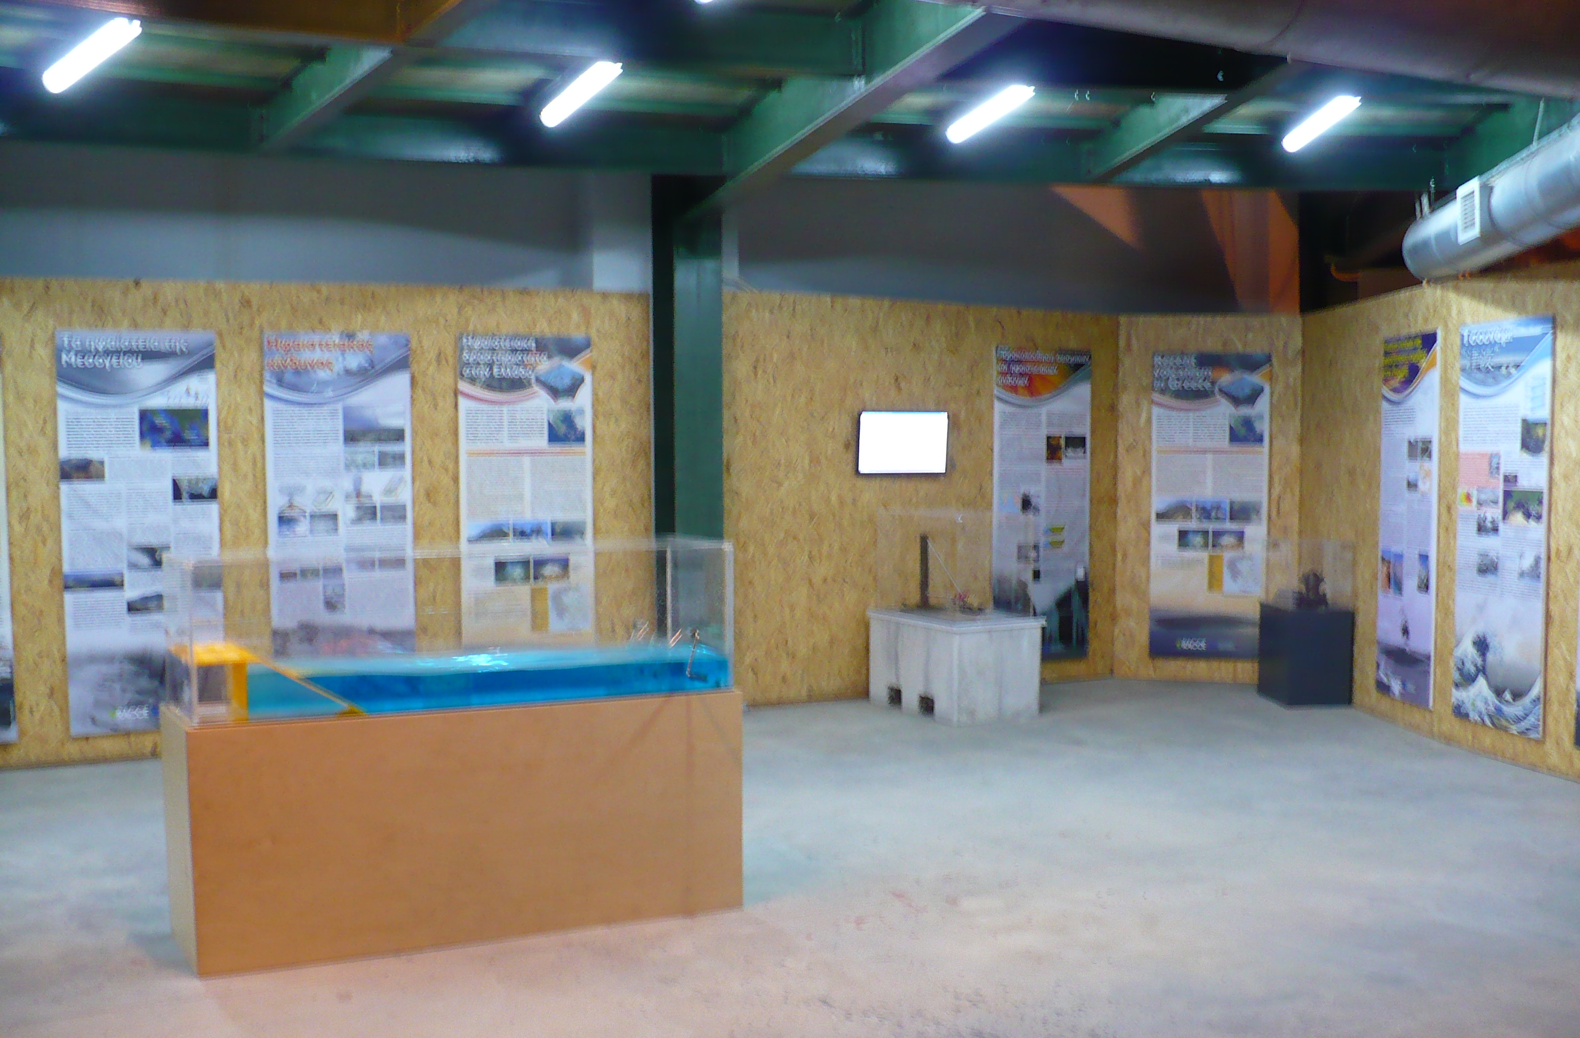
12 Ιανουαρίου 2013
ΕΚΔΗΛΩΣΗ ΓΙΑ ΤΟΝ ΣΥΛΛΟΓΟ «ΦΙΛΟΙ ΤΟΥ ΜΦΙΚ»

Slide 20
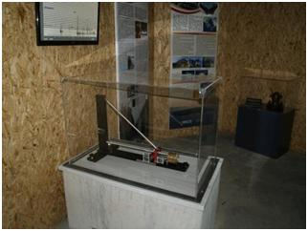
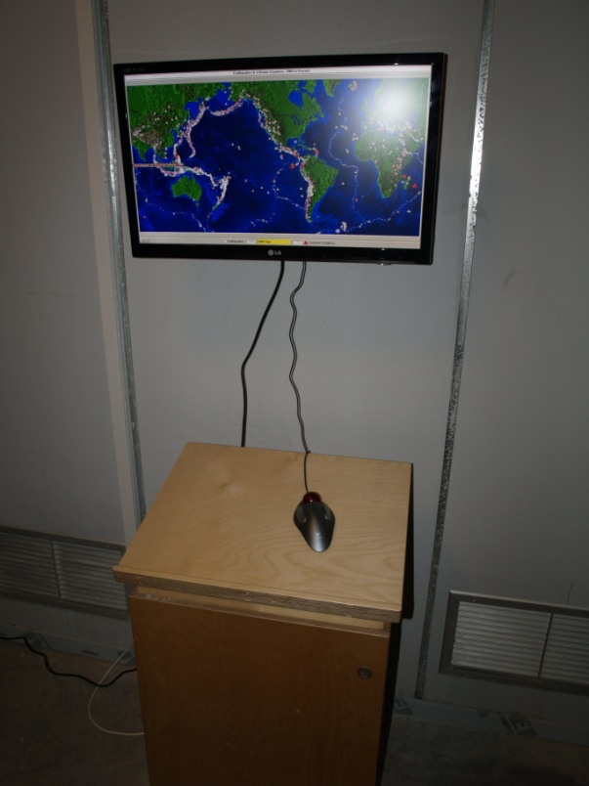
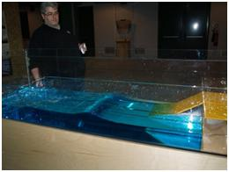
12 Ιανουαρίου 2013
ΕΚΔΗΛΩΣΗ ΓΙΑ ΤΟΝ ΣΥΛΛΟΓΟ «ΦΙΛΟΙ ΤΟΥ ΜΦΙΚ»

Slide 21
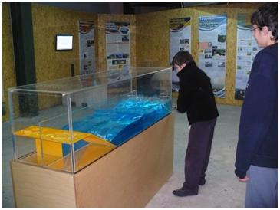
12 Ιανουαρίου 2013
ΕΚΔΗΛΩΣΗ ΓΙΑ ΤΟΝ ΣΥΛΛΟΓΟ «ΦΙΛΟΙ ΤΟΥ ΜΦΙΚ»

Slide 22
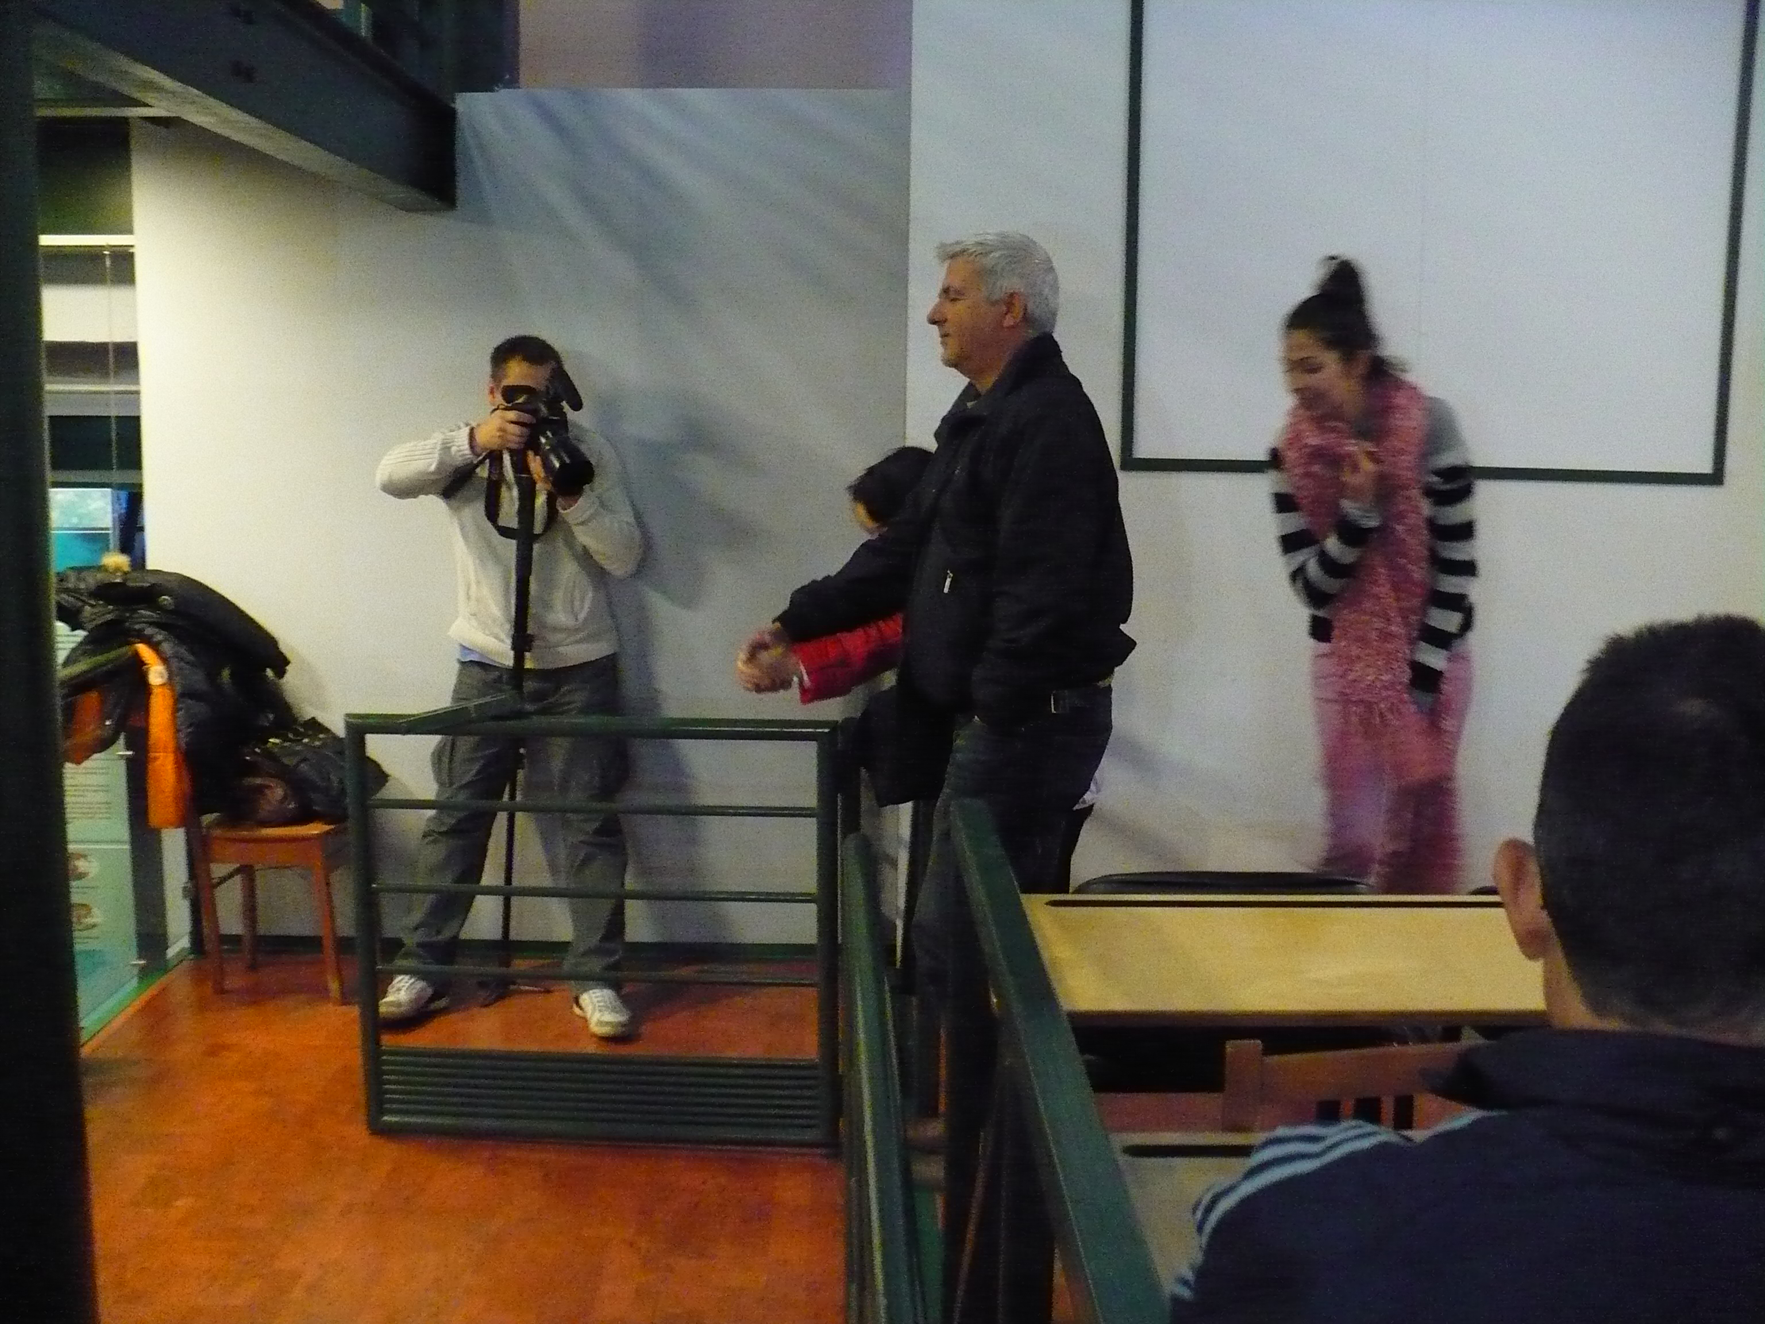
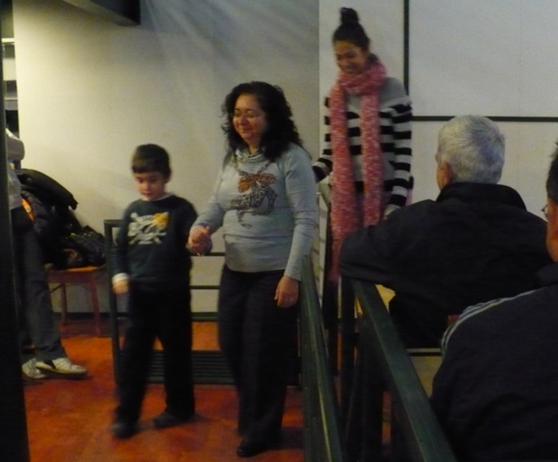
12 Ιανουαρίου 2013
ΕΚΔΗΛΩΣΗ ΓΙΑ ΤΟΝ ΣΥΛΛΟΓΟ «ΦΙΛΟΙ ΤΟΥ ΜΦΙΚ»

Slide 23
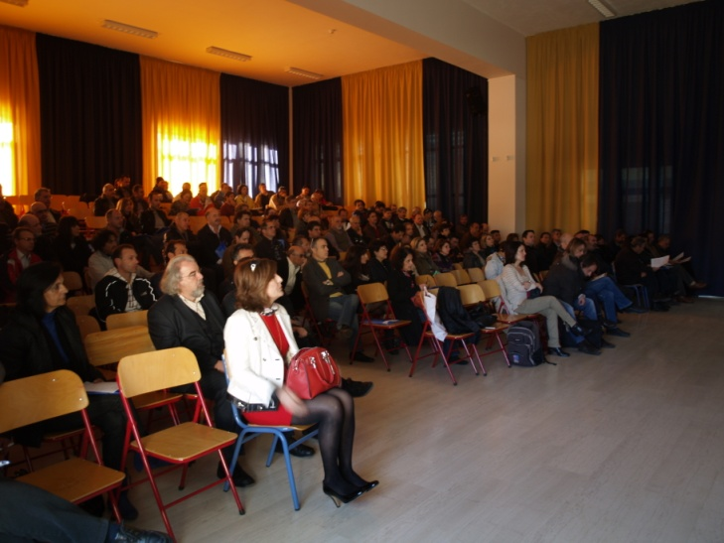
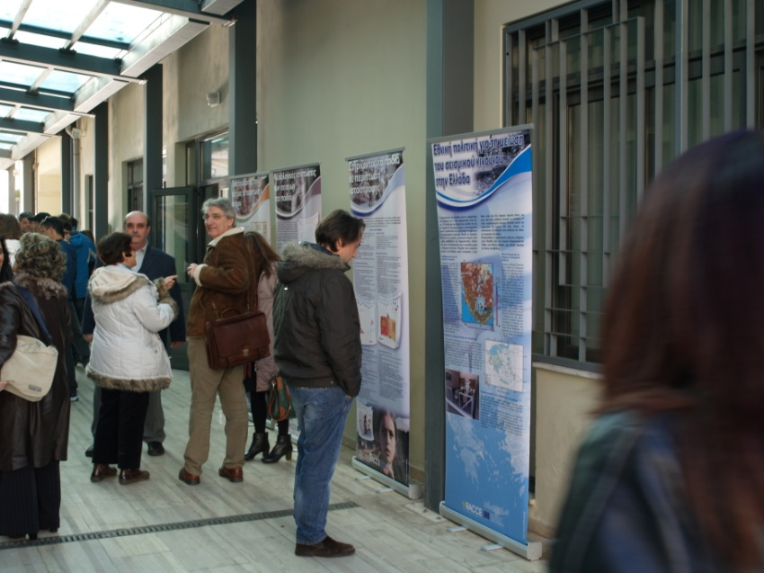
ΑΛΛΕΣ ΔΡΑΣΕΙΣ
Παρουσίαση προγράμματος και υλοποίηση πειραμάτων σχετικών με σεισμούς και ηφαίστεια:
30 Αυγούστου 2012 Παρουσίαση στη Συνάντηση Φυσικών
14 Νοεμβρίου 2012 Επίσκεψη στο 7^{ο} δημοτικό σχολείο
17 Δεκεμβρίου 2012 Επίσκεψη στο 39^{ο} δημοτικό σχολείο
Ενημέρωση Προγράμματος και Παρουσίαση Κινητής Έκθεσης, Μουσειοσκευής: Ιανουάριος 2013

Slide 24
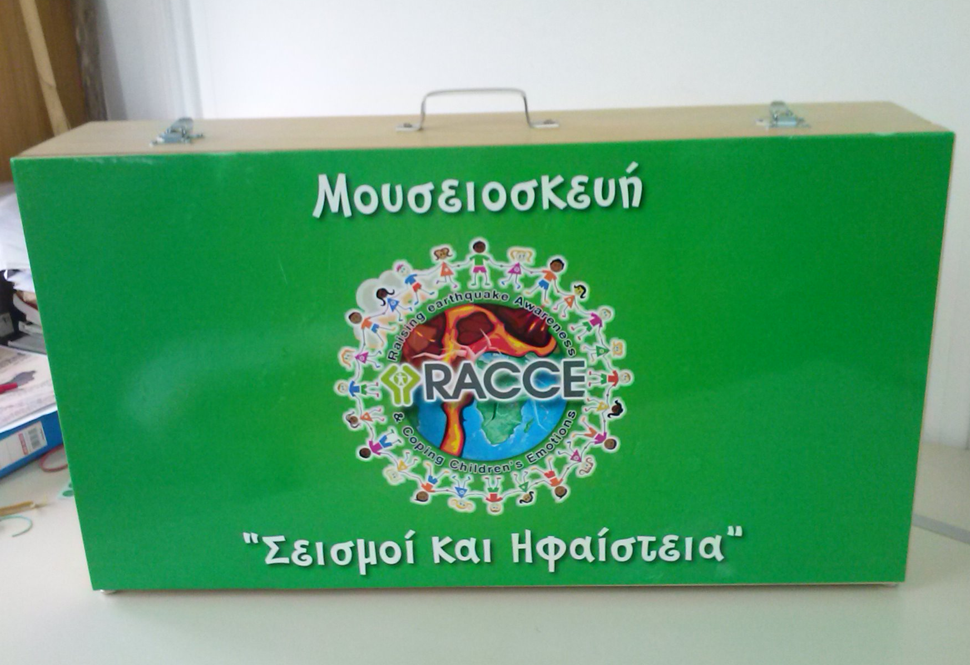
ΑΛΛΕΣ ΔΡΑΣΕΙΣ
Υλοποίηση Μουσειοσκευής: Άπο τον Δεκέμβριο του 2012, τα 39^{ο} και 20^{ο} Δημοτικά σχολείο όπως και το 7^{ο} Γυμνάσιο, Ηρακλείου, Κρήτης

Slide 25
ΜΟΥΣΕΙΟ ΦΥΣΙΚΗΣ
ΙΣΤΟΡΙΑΣ ΚΡΗΤΗΣ
Σας Ευχαριστώ
για την προσοχή σας

